Slide 1
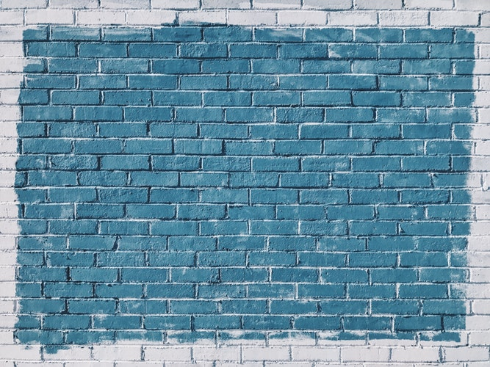
QUY ĐỊNH QUẢN LÝ PHẾ LIỆU GIẤY TẠI VIỆT NAM VÀ MỘT SỐ NƯỚC
TS. Phạm Đình Thưởng
Hà Nội, tháng 10/2018

Slide 2
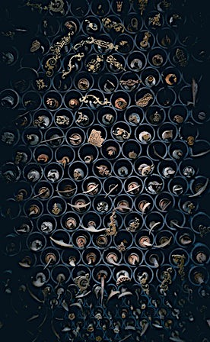
NỘI DUNG
Quy định về quản lý phế liệu giấy nhập khẩu của Việt Nam
Kinh nghiệm quản lý nhập khẩu phế liệu giấy của một số nước
Tác động của thay đổi chính sách
Đề xuất giải pháp chính sách
1
2
3
4

Slide 3
Quy định về quản lý giấy phế liệu nhập khẩu của Việt Nam

Slide 4
QUY ĐỊNH CỦA VIỆT NAM
Luật Bảo vệ môi trường 2014: Điều 76 Luật bảo vệ môi trường quy định phế liệu nhập khẩu từ nước ngoài vào Việt Nam phải đáp ứng quy chuẩn kỹ thuật môi trường và thuộc danh mục phế liệu được phép nhập khẩu do Thủ tướng Chính phủ quy định.
Nghị định số 38/2015/NĐ-CP về quản lý chất thải và phế liệu:
Đối tượng được phép nhập khẩu phế liệu từ nước ngoài vào Việt Nam là tổ chức, cá nhân trực tiếp sử dụng phế liệu nhập khẩu làm nguyên liệu sản xuất hoặc tổ chức, cá nhân nhận ủy thác nhập khẩu cho tổ chức, cá nhân sử dụng phế liệu nhập khẩu làm nguyên liệu sản xuất; phế liệu chỉ được phép nhập khẩu cho tổ chức, cá nhân sử dụng làm nguyên liệu sản xuất.
Điều kiện về bảo vệ môi trường trong nhập khẩu phế liệu
Kho lưu giữ phế liệu nhập khẩu
Bãi lưu giữ phế liệu nhập khẩu
Công nghệ, thiết bị tái chế, tái sử dụng phế liệu phải đáp ứng yêu cầu kỹ thuật và quy trình quản lý theo quy định
Có công nghệ, thiết bị xử lý tạp chất đi kèm phế liệu đạt quy chuẩn kỹ thuật môi trường. Trường hợp không có công nghệ, thiết bị xử lý tạp chất đi kèm thì phải chuyển giao cho đơn vị có chức năng phù hợp để xử lý;
Ký quỹ bảo đảm phế liệu nhập khẩu theo quy định tại Nghị định này (10-15-20%);
Có văn bản cam kết về việc tái xuất hoặc xử lý phế liệu trong trường hợp phế liệu nhập khẩu không đáp ứng yêu cầu về bảo vệ môi trường.

Slide 5
QUY ĐỊNH CỦA VIỆT NAM
Quyết định số 73/2014/QĐ-TTg ngày 19 tháng 12 năm 2014 của Thủ tướng Chính phủ quy định Danh mục phế liệu được phép nhập khẩu từ nước ngoài làm nguyên liệu sản xuất:
Giấy loại hoặc bìa loại thu hồi (phế liệu và vụn thừa): Giấy kraft hoặc bìa kraft hoặc giấy hoặc bìa sóng, chưa tẩy trắng.
Giấy loại hoặc bìa loại thu hồi (phế liệu và vụn thừa): Giấy hoặc bìa khác được làm chủ yếu bằng bột giấy thu được từ quá trình hóa học đã tẩy trắng, chưa nhuộm màu toàn bộ.
Giấy loại hoặc bìa loại thu hồi (phế liệu và vụn thừa): Giấy hoặc bìa được làm chủ yếu bằng bột giấy thu được từ quá trình cơ học (ví dụ, giấy in báo, tạp chí và các ấn phẩm tương tự).
Giấy loại hoặc bìa loại thu hồi (phế liệu và vụn thừa): Loại khác, kể cả phế liệu và vụn thừa chưa phân loại: 4707.90.00

Slide 6
QUY ĐỊNH CỦA VIỆT NAM
Thông tư số 41/2015/TT-BTNMT ngày 09 tháng 9 năm 2015 của Bộ trưởng Bộ Tài nguyên và Môi trường về bảo vệ môi trường trong nhập khẩu phế liệu làm nguyên liệu sản xuất:
Giấy xác nhận đủ điều kiện về bảo vệ môi trường trong nhập khẩu phế liệu làm nguyên liệu sản xuất
Yêu cầu về bảo vệ môi trường trong kiểm tra, thông quan phế liệu nhập khẩu
Chứng nhận phù hợp quy chuẩn kỹ thuật môi trường đối với phế liệu nhập khẩu làm nguyên liệu sản xuất: QCVN 33:2018/BTNMT (tạp chất <= 2%; độ ẩm <=20%)
Note: Chỉ thị số 27/CT-TTg của Thủ tướng Chính phủ ngày 17/09/2018 về một số giải pháp cấp bách tăng cường công tác quản lý đối với hoạt động nhập khẩu và sử dụng phế liệu nhập khẩu làm nguyên liệu sản xuất:
Không cấp mới Giấy xác nhận, không gia hạn Giấy xác nhận đối với đơn vị nhận ủy thác nhập khẩu phế liệu
Bộ TNMT rà soát, hoàn thiện, bổ sung và xây dựng trình Chính phủ, Thủ tướng Chính phủ hoặc ban hành theo thẩm quyền các văn bản quy phạm pháp luật về bảo vệ môi trường trong nhập khẩu phế liệu theo hướng quy định chặt chẽ các điều kiện bảo vệ môi trường đối với các cơ sở sử dụng phế liệu nhập khẩu làm nguyên liệu sản xuất

Slide 7
QUY ĐỊNH CỦA VIỆT NAM
Đối với cơ quan quản lý
Đối với tổ chức nhập khẩu phế liệu giấy
Đối với phế liệu giấy nhập khẩu
Bộ Tài nguyên và Môi trường và Sở Tài nguyên và Môi trường cấp giấy xác nhận đủ điều kiện bảo vệ môi trường trong nhập khẩu phế liệu làm nguyên liệu sản xuất.
Thời gian chờ cấp phép: 40 ngày đối với cấp Bộ, 30 ngày đối với Sở.
Là đơn vị nhập khẩu phế liệu giấy để sử dụng trực tiếp làm nguyên liệu sản xuất.
Được cấp Giấy xác nhận đủ điều kiện bảo vệ môi trường trong nhập khẩu phế liệu làm nguyên liệu sản xuất
Đạt đủ các yêu cầu về bảo vệ môi trường trong nhập khẩu phế liệu
Nằm trong danh mục phế liệu được phép nhập khẩu từ nước ngoài làm nguyên liệu sản xuất do Chính phủ quy định.
Đạt các tiêu chuẩn kỹ thuật theo QCVN 33:2018/BTNMT
Thông quan trực tiếp tại cơ quan hải quan theo cơ chế hậu kiểm bằng phương pháp lấy mẫu.

Slide 8
CHÍNH SÁCH MỚI?
Chính sách mới: thắt chặt và kiểm soát chặt nhập khẩu phế liệu
Thay đổi quy chuẩn kỹ thuật (đã thực hiện): Rà soát, sửa đổi, bổ sung và ban hành mới các quy chuẩn kỹ thuật quốc gia về môi trường đối với phế liệu nhập khẩu làm nguyên liệu sản xuất nhằm quản lý chặt chẽ chất lượng phế liệu nhập khẩu, đồng thời để thuận lợi cho công tác giám định phế liệu nhập khẩu (ban hành trong quý III năm 2018):
Thông tư 08/2018/TT-BTNMT:
Tạp chất không được lẫn trong phế liệu giấy nhập khẩu:
Hóa chất, chất dễ cháy, chất dễ nổ, chất thải y tế nguy hại.
Vật liệu chứa hoặc nhiễm chất phóng xạ vượt quá mức miễn trừ quy định tại QCVN 05:2010/BKHCN - Quy chuẩn kỹ thuật quốc gia về an toàn bức xạ - miễn trừ khai báo, cấp giấy phép ban hành kèm theo Thông tư số 15/2010/TT-BKHCN ngày 14 tháng 9 năm 2010 của Bộ trưởng Bộ Khoa học và Công nghệ.
Tạp chất nguy hại.

Slide 9
CHÍNH SÁCH MỚI?
Tạp chất không mong muốn được phép còn lẫn trong phế liệu giấy nhập khẩu:
Các tạp chất bám dính như: bụi, đất, cát; dây buộc và vật liệu sử dụng để đóng kiện phế liệu giấy nhập khẩu.
Dư lượng hóa chất chống nấm, mốc, côn trùng sử dụng để bảo quản phế liệu giấy trước khi vận chuyển.
Tạp chất khác còn sót lại mà thường được sử dụng cùng với giấy như: đinh ghim, nilông, keo dán và vật liệu khác còn bám dính hoặc rời ra từ phế liệu giấy nhập khẩu: Tổng khối lượng các loại tạp chất này không vượt quá 2% khối lượng của lô hàng.
Phế liệu giấy nhập khẩu phải có độ ẩm: không vượt quá 20%.
Tạp chất nguy hại (Luật BVMT): là chất thải chứa yếu tố độc hại, phóng xạ, lây nhiễm, dễ cháy, dễ nổ, gây ăn mòn, gây ngộ độc hoặc có đặc tính nguy hại khác

Slide 10
CHÍNH SÁCH MỚI?
Khả năng sửa đổi danh mục phế liệu được phép nhập khẩu:
Đánh giá nhu cầu sử dụng phế liệu làm nguyên liệu sản xuất; khả năng đáp ứng nguồn nguyên liệu trong nước và nhu cầu nhập khẩu phế liệu về Việt Nam để phục vụ cho các hoạt động sản xuất. Trên cơ sở đó, báo cáo Thủ tướng Chính phủ xem xét, điều chỉnh Danh mục phế liệu được phép nhập khẩu, theo hướng không cho phép nhập khẩu các loại phế liệu có nguy cơ gây ô nhiễm môi trường cao, những loại phế liệu trong nước đang sẵn có nguồn nguyên liệu, phế liệu: Giấy loại hoặc bìa loại thu hồi (phế liệu và vụn thừa): Loại khác, kể cả phế liệu và vụn thừa chưa phân loại: 4707.90.00
Hạn chế đối tượng nhập khẩu: không cho nhập khẩu ủy thác?

Slide 11
Kinh nghiệm quản lý nhập khẩu phế liệu giấy của một số nước

Slide 12
CHÂU ÂU
Các nước châu Âu bao gồm Thụy Điển, Na Uy, Đức, Bỉ và Hà Lan đều là những nước nhập khẩu phế liệu số lượng lớn để phục vụ ngành năng lượng, đặc biệt là Thụy Điển.
Thụy Điển có hiệu suất xử lý rác thải lên đến 99% bằng việc tái chế và đốt. Hiện nay, công suất đốt của Thụy Điển đã cao đến mức Thụy Điển phải nhập khẩu thêm phế liệu để phục vụ ngành năng lượng. Năm 2016, Thụy Điển đã nhập 1,388,720 tấn phế liệu. Các loại phế liệu được nhập rất đa dạng và không bị kiểm định chặt chẽ.
Na Uy và Đức cũng là những nước hiện đang tích cực nhập khẩu phế liệu để phục vụ ngành công nghiệp năng lượng trong nước từ các nước láng giềng và từ Anh quốc.
Không tìm thấy các quy định chặt chẽ kiểm soát nhập khẩu phế liệu giấy

Slide 13
CHÂU Á – THÁI BÌNH DƯƠNG
Thái Lan và Indonesia cho phép nhập khẩu các loại phế liệu giấy và không có quy định kiểm định lô hàng nhập khẩu phế liệu giấy tại cảng. Thay vào đó, Chính phủ kiểm định ngay tại nhà máy sản xuất về các hoạt động đảm bảo an toàn môi trường, xử lý nước thải, khí thải, chất thải rắn,v.v.
Hàn Quốc cho phép nhập khẩu các loại phế liệu tái tạo, bao gồm phế liệu giấy, và không coi đó là phế liệu mà coi đó là sản phẩm và không cần khai báo/xin phép.

Slide 14
MỸ VÀ NHIỀU NƯỚC KHÁC
Phế liệu giấy hỗn hợp (Mixed Paper - MP)
Tạp chất bị cấm (Prohibitive Materials): không được quá 2%
Tạp chất khác (Outthrows): không được quá 3%

Slide 15
TRUNG QUỐC
Sản lượng: 124 triệu tấn
Mức nhập khẩu phế liệu giấy làm nguyên liệu sản xuất: 25-27 triệu tấn
Mức thu gom phế liệu giấy trong nước: 56-57%

Slide 16
TRUNG QUỐC
Tạp chất bị cấm hoàn toàn:
Giấy phế thải nhập khẩu không chứa bất kỳ chất phóng xạ nào; Tỷ lệ liều chiếu xạ ngoài từ phế liệu giấy nhập khẩu (kể cả vật liệu đóng gói) không vượt quá mức bức xạ nền tự nhiên bình thường tại vị trí cảng nhập khẩu lớn hơn + 0,25μGy / h;
Giấy thải nhập khẩu không được chứa bất kỳ loại đạn dược nào, như bom bỏ đi và đạn pháo.
Tạp chất nguy hại được phép:
Tỉ lệ trọng lượng của các chất thải sau đây trong giấy phế liệu nhập khẩu không được quá 0,01%:
Giấy phế thải nhập khẩu bị cháy hoặc bị cháy một phần hoặc bị dính chất chữa cháy;
Hộp chưa mở nắp;
Chất thải được liệt kê trong Danh mục Quốc gia về Chất thải Nguy hại; và
Tất cả các chất thải nguy hại khác có một hoặc nhiều đặc điểm nguy hiểm như: ăn mòn; độc tính; tính dễ cháy; và phản ứng hóa học theo quy định.
Tạp chất khác được phép:
Các chất thải khác (kể cả phế liệu gỗ, phế liệu, phế thải, nhựa phế thải, cao su phế thải, chất thải dệt, chất thải, bao bì nhựa-nhựa, giấy cảm nhiệt, nhựa đường, giấy chống ẩm tráng, giấy tự dính, giấy dán tường, giấy sáp, giấy dầu, giấy ngâm tẩm, giấy dầu silicon, giấy carbon và các chất thải khác) không được vượt quá 0,5% tổng trọng lượng giấy thải nhập khẩu.

Slide 17
Tác động thay đổi chính sách

Slide 18
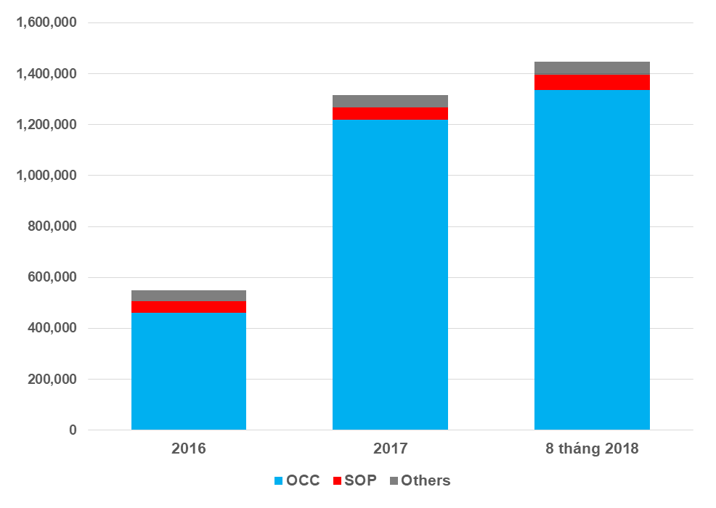
NHU CẦU NHẬP KHẨU PHẾ LIỆU GIẤY
Nhu cầu nhập khẩu giấy tái chế làm nguyên liệu sản xuất từ 2016 - 2018
Nguồn: VPPA
Sản lượng nhập khẩu giấy tái chế làm nguyên liệu sản xuất từ 2016-2018
Nguồn: VPPA
➔ Dự kiến 2018 lượng nhập giấy phế liệu có thể lên tới 2,0 triệu tấn!

Slide 19
DN SỬ DỤNG PHẾ LIỆU GIẤY LÀ NGUYÊN LIÊU & DN NHẬP KHẨU
Hơn 300 doanh nghiệp sản xuất giấy, bột giấy
47 doanh nghiệp trực tiếp nhập khẩu phế liệu giấy (23 DN nhập MP)
Hơn 53 doanh nghiệp nhập ủy thác
Tỉ lệ khối lượng MP/Tổng (6 thg 2018): 37%
Nước đang phát triển: 33%
Thế giới: 20%

Slide 20
PHẾ LIỆU GIẤY HỖN HỢP NHẬP KHẨU THEO DN
Doanh nghiệp | Lượng giấy nhập khẩu (Mã 47079000) Đ/v: tấn
 | 2017 (6 tháng cuối năm) | 2018 (6 tháng đầu năm)
Công ty TNHH Giấy KRAFT VINA | 156,878 | 104,295
Công ty TNHH Giấy Lee&Man Việt Nam | 89,475 | 99,402
Công ty TNHH Xưởng giấy Chánh Dương | 57,991 | 31,235
Công ty Cổ Phần Đông Hải Bến Tre | 26,837 | 32,882
Công ty TNHH Giấy Đồng Tiến Bình Dương | 27,881 | 19,210
Công ty TNHH JP Corelex (Việt Nam) | 15,449 | 10,251
Công ty Cổ Phần Giấy Sài Gòn | 6,229 | 8,644
Công ty cổ phần Giấy Mục Sơn | 3,926 | 12,585
Công ty TNHH Đông Á Bắc Ninh | 1,771 | 23,853
Công ty TNHH Giấy A.F.C | 5,925 | 20,438
Công ty Cổ phần Giấy Lam Sơn Thanh Hoá | 15,810 | 3,517
Công ty TNHH Công nghiệp Thương mại Gò Sao | 1,915 | 2,641
Công ty Cổ phần Giấy An Bình | 748 | 553

Slide 21
Đề xuất giải pháp chính sách

Slide 22
ĐỀ XUẤT GIẢI PHÁP CHÍNH SÁCH
Cần đánh giá tác động kỹ càng
Chỉ thị 27/CT-TTg: Sửa danh mục theo thủ tục rút gọn
2. Nên sử dụng các biện pháp phù hợp
Hạn chế đối tượng nhập khẩu: thương nhân nk ủy thác → Sửa Nghị định 38
Hạn chế số lượng: Lượng nhập khẩu theo năng lực sản xuất
Quy định lại về tỉ lệ tạp chất theo kinh nghiệm các nước: PL hiện hành quy định chặt hơn các nước nhưng chưa phù hợp, không bảo đảm tính khả thi
3. Tăng cường kiểm soát tuân thủ: nhập khẩu và xử lý môi trường

Slide 23
ĐỀ XUẤT GIẢI PHÁP CHÍNH SÁCH
4. Cân nhắc thận trọng biện pháp tạm ngừng nhập khẩu, cấm nhập khẩu:
Mức tăng chi phí đầu vào của các nhà máy
Chi phí cho kiểm soát tuân thủ
Thời gian thực hiện (trường hợp tạm ngừng)
Lộ trình phù hợp

Slide 24
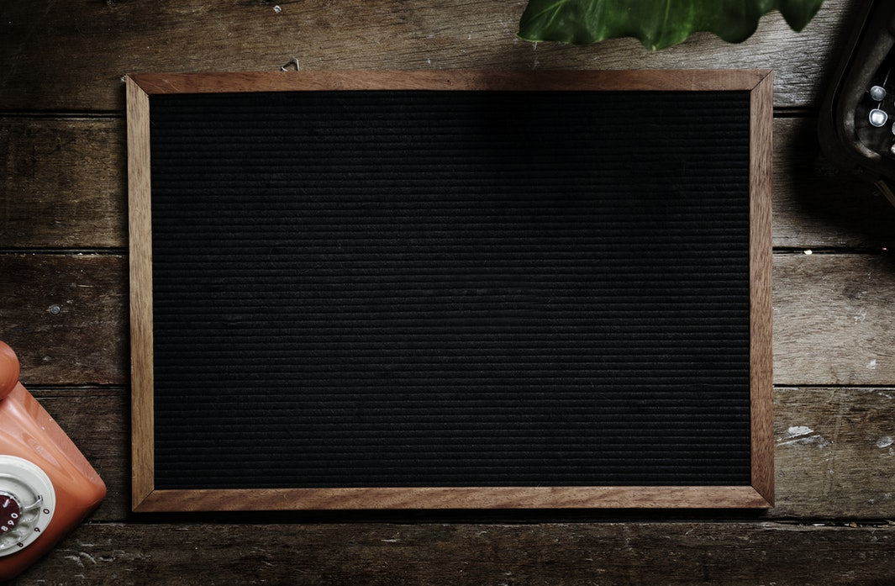
TRÂN TRỌNG CẢm ơn!

